Slide 1
Barbearia OS
A cadeira enche. O sistema organiza o resto.
Akasha Hub • 1 / 8

Slide 2
Problema de hoje
• WhatsApp mistura horário, dúvida e cobrança
• Cliente some depois do corte
• Agenda na cabeça do barbeiro
• Fidelidade depende de memória
• Relatório financeiro no fim do mês
• Não sabe quem volta e quem some
Akasha Hub • 2 / 8

Slide 3
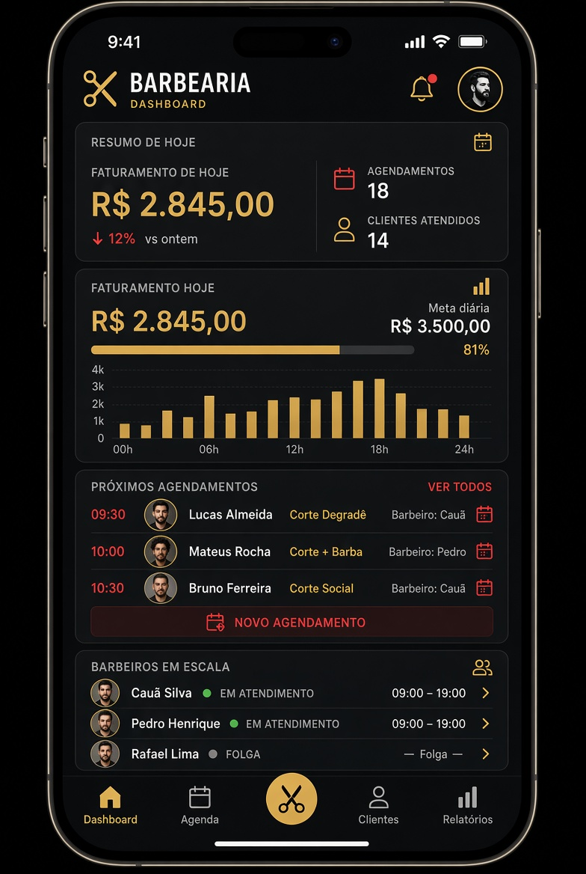
Dashboard do dia
• Receita do dia em tempo real
• Agendamentos confirmados
• Status de cada barbeiro
• Clientes cadastrados
• Visão clara para o dono
Akasha Hub • 3 / 8

Slide 4
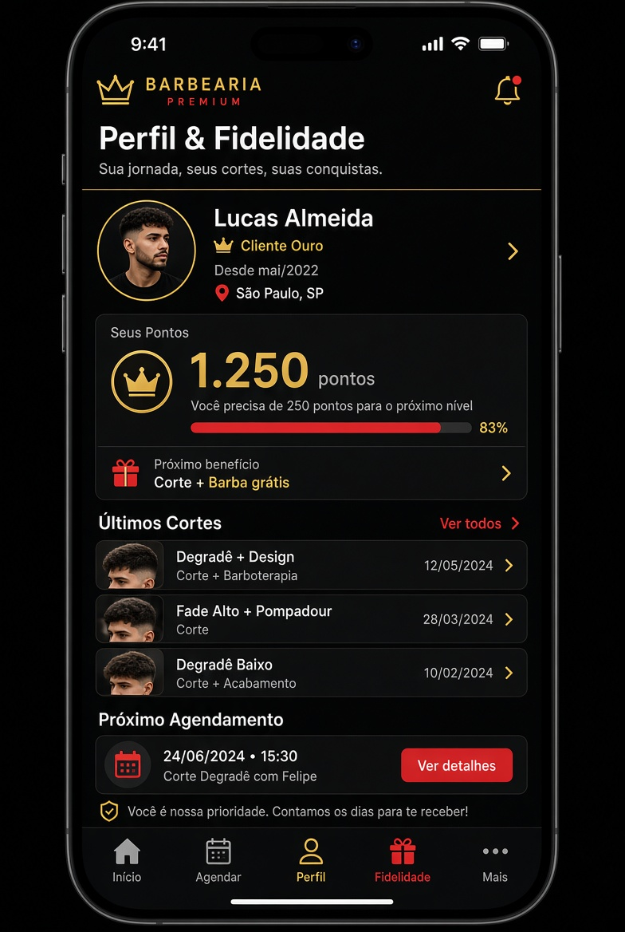
Perfil e Fidelidade
• Histórico de cortes do cliente
• Pontos e benefícios automáticos
• Próximo agendamento
• Cliente volta sem você caçar
• Programa de fidelidade ativo
Akasha Hub • 4 / 8

Slide 5
O que o Frontend entrega
• App do cliente: agenda, perfil, pontos
• App do barbeiro: sua agenda e comissão
• Painel do dono: tudo em um lugar
• Visual escuro premium (preto + dourado)
• Experiência rápida no celular
Akasha Hub • 5 / 8

Slide 6
O que o Backend controla
• Cadastro de serviços, preços e duração
• Equipe e horários de cada barbeiro
• Regras de fidelidade e pontos
• Pagamentos e comissões
• Relatórios e exportação
• Permissões por função
Akasha Hub • 6 / 8

Slide 7
O que muda na prática
• Menos no-show com lembretes
• Cliente volta sozinho
• Dono vê o dinheiro do dia
• Barbeiro foca no corte
• Fidelidade gera recorrência
• Menos WhatsApp caótico
Akasha Hub • 7 / 8

Slide 8
Pronto para usar
Um sistema. Uma identidade. Cadeiras cheias.
Akasha Hub • 8 / 8

